Slide 1
Обеспечение функционирования, использование и поддержка электронной информационно-образовательной среды в вузе посредством информационно-коммуникационных технологий
Начальник отдела информационных систем Управления информатизации Соломатова Мария Феликсовна

Slide 2
Нормативная база
Федеральный закон № 273-ФЗ «Об образовании в Российской Федерации» (Статья 16, Статья 18)
Федеральные государственные образовательные стандарты (ФГОС 3+, ФГОС 3++)
СМК РД 7.3.199-2017 «Положение об электронной информационно-образовательной среде» (находится на этапе обновления)
«Порядок реализации образовательных программ или их частей с применением электронного обучения, дистанционных образовательных технологий» (утвержден приказом ректора от 25.05.2020 №212/К)
СМК РД 02.01.11-2019 «Положение об организации текущего контроля успеваемости и промежуточной аттестации обучающихся по программам высшего образования»
Регламент формирования содержания электронного курса по дисциплине, размещаемого в ЭИОС ПГУПС (утв. 02.09.2019)
Регламент формирования содержания электронного курса «Государственная итоговая аттестация», размещаемого в ЭИОС ПГУПС (утв. 06.05.2020)

Slide 3
Основные определения
Электронное обучение – организация образовательной деятельности с применением содержащейся в базах данных и используемой при реализации образовательных программ информации и обеспечивающих ее обработку информационных технологий, технических средств, а также информационно-телекоммуникационных сетей, обеспечивающих передачу по линиям связи указанной информации, взаимодействие обучающихся и педагогических работников
Дистанционные образовательные технологии - образовательные технологии, реализуемые в основном с применением информационно-телекоммуникационных сетей при опосредованном (на расстоянии) взаимодействии обучающихся и педагогических работников

Slide 4
Основные цели ЭО, ДОТ
предоставление обучающимся возможности осваивать образовательные программы или их части независимо от местонахождения обучающегося и в любое время;
повышение качества обучения путем сочетания традиционных технологий обучения и электронного обучения, дистанционных образовательных технологий.
Электронная информационно-образовательная среда (ЭИОС)

Slide 5
Электронная информационно-образовательная среда (ЭИОС)
совокупность информационно-коммуникационных технологий, квалификации работников, ее использующих и поддерживающих, обеспечивающая:
доступ к учебным планам, рабочим программам дисциплин, практик, к изданиям ЭБС;
фиксацию хода образовательного процесса, результатов промежуточной аттестации;
проведение всех видов занятий, процедур оценки результатов обучения, реализация которых предусмотрена с применением ЭО, ДОТ;
формирование электронного портфолио обучающегося;
взаимодействие между участниками образовательного процесса.

Slide 6
Взаимодействие управлений
Учебное управление | Управление информатизации
разработка и контроль стратегии развития ЭО, ДОТ; организация и координация учебного процесса по образовательным программам или их частям; организация проведения текущего контроля успеваемости, промежуточной аттестации и государственной итоговой аттестации; мониторинг процесса электронного обучения. | разработка и сопровождение ЭИОС; консультационная помощь всем участникам образовательного процесса.
Кафедры Университета
разработка методических материалов дисциплин; информационное наполнение электронных курсов; проведение обучения с применением электронного обучения и дистанционных образовательных технологий.

Slide 7
Электронные информационные ресурсы ЭИОС ФГБОУ ВО ПГУПС
источник информации, пользование которым возможно только при помощи компьютера или подключенного к нему периферийного устройства
Корпоративная информационная система ЕАИСУ ПГУПС
Официальный сайт Университета: www.pgups.ru
Система управления электронными курсами: sdo.pgups.ru
Система автоматизации библиотек ИРБИС64: library.pgups.ru
Личный кабинет обучающегося и преподавателя: my.pgups.ru

Slide 8
Корпоративная информационная система
открытая интегрированная система реального времени, автоматизирующая бизнес-процессы компании всех уровней и направлений деятельности
ЕАИСУ ПГУПС – Единая автоматизированная информационная система управления университетским комплексом
Платформа: ТАНДЕМ.Университет
tandemservice.ru
Архитектура ЕАИСУ ПГУПС

Slide 9
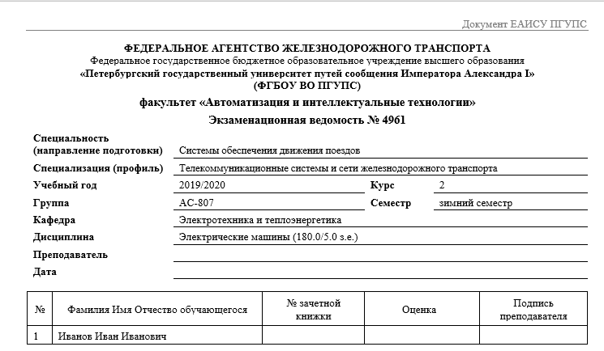
Ведомости ЕАИСУ ПГУПС
Виды ведомостей ЕАИСУ ПГУПС:
Аттестационные ведомости;
Экзаменационные/зачетные ведомости, ведомости по курсовой работе/проекту;
Индивидуальные ведомости;
Ведомости пересдач;
Ведомости для государственного экзамена/выпускной квалификационной работы.
Ведомости для промежуточной аттестации вводятся в ЕАИСУ ПГУПС не позднее чем на следующий за экзаменом рабочий день.

Slide 10
Официальный сайт Университета (www.pgups.ru)

Slide 11
Учебные планы Университета

Slide 12
Система подачи заявок Управления информатизации (ui.pgups.ru)
Новым сотрудникам нужно заходить в СЭПЗ через Личный кабинет ЭИОС!

Slide 13
Личные кабинеты ЭИОС
Календарь исторических событий
Расписание занятий
Журнал посещаемости занятий (старосты)
Электронное портфолио обучающихся
Электронная зачетная книжка
Приказы по личному контингенту обучающихся и сотрудников
Модуль заказа справок обучающимися
Переход в ЕАИСУ для заполнения индивидуального плана работы преподавателя
Переход в систему электронной подачи заявок
Переход в СДО
Анкетирование сотрудников и обучающихся

Slide 14
Личные кабинеты ЭИОС как единая точка входа
ЕАИСУ ПГУПС
Преподаватели
Студенты
Личные кабинеты ЭИОС
my.pgups.ru
Кураторы
Старосты
Сотрудники
Работодатели
ЭИОС
sdo.pgups.ru
Расписание
rasp.pgups.ru
Библиотека
library.pgups.ru
Родительский мост
bridge.pgups.ru
Официальный сайт
pgups.ru

Slide 15
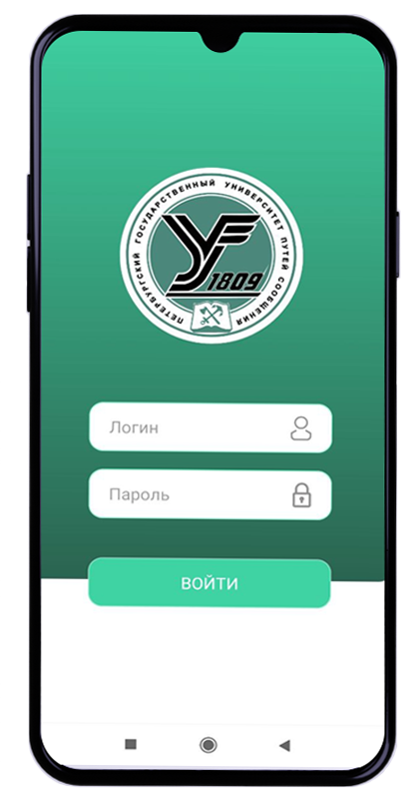
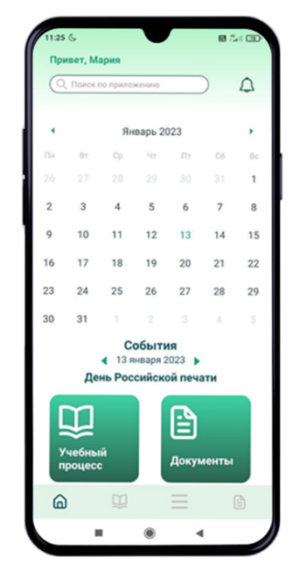
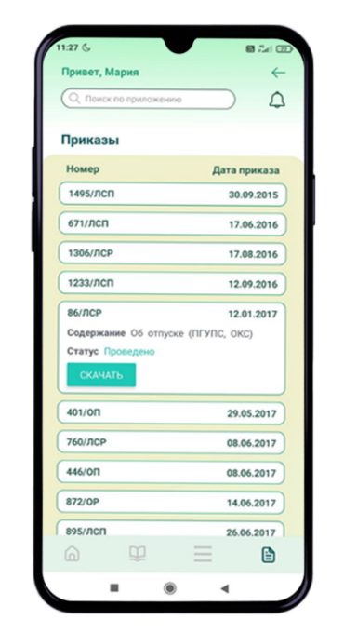
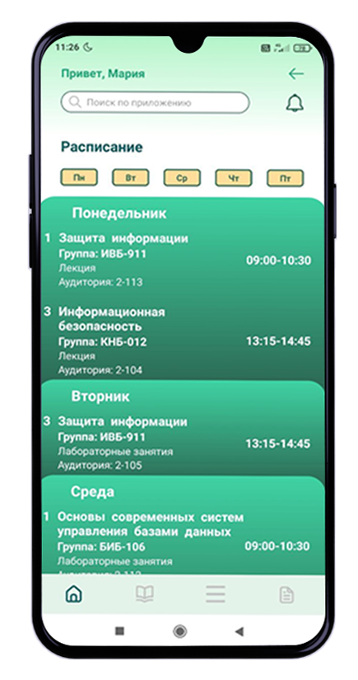
Мобильное приложение ЭИОС

Slide 16
Система управления электронными курсами (sdo.pgups.ru)
Платформа – Moodle
http://sdo.pgups.ru/
СУЭК ПГУПС на базе Moodle – это свободная система управления обучением, ориентированная на организацию взаимодействия между преподавателем и студентами, которая так же подходит и для организации традиционных дистанционных курсов, а также поддержки очного обучения.
Преподаватель может создавать курсы, наполняя их содержимым в виде текстов, вспомогательных файлов, презентаций, опросников и т.п.
Для использования СУЭК ПГУПС достаточно иметь доступ к сети Интернет и web-браузер.
По результатам выполнения студентами заданий, преподаватель может выставлять оценки и давать комментарии.

Slide 17
Доступ к sdo.pgups.ru
Учетные данные для входа: вход в систему через Личные кабинеты ЭИОС
Для регистрации в ЛК ЭИОС необходимо получить код активации.
Для ППС: Управление информатизации (через систему подачи заявок)
Обучающиеся первого курса: деканат факультета
После первого входа в систему необходимо подтвердить в личном кабинете свою электронную почту и номер мобильного телефона.
eios@pgups.ru - учебно-методическая поддержка сотрудников и обучающихся Университета

Slide 18
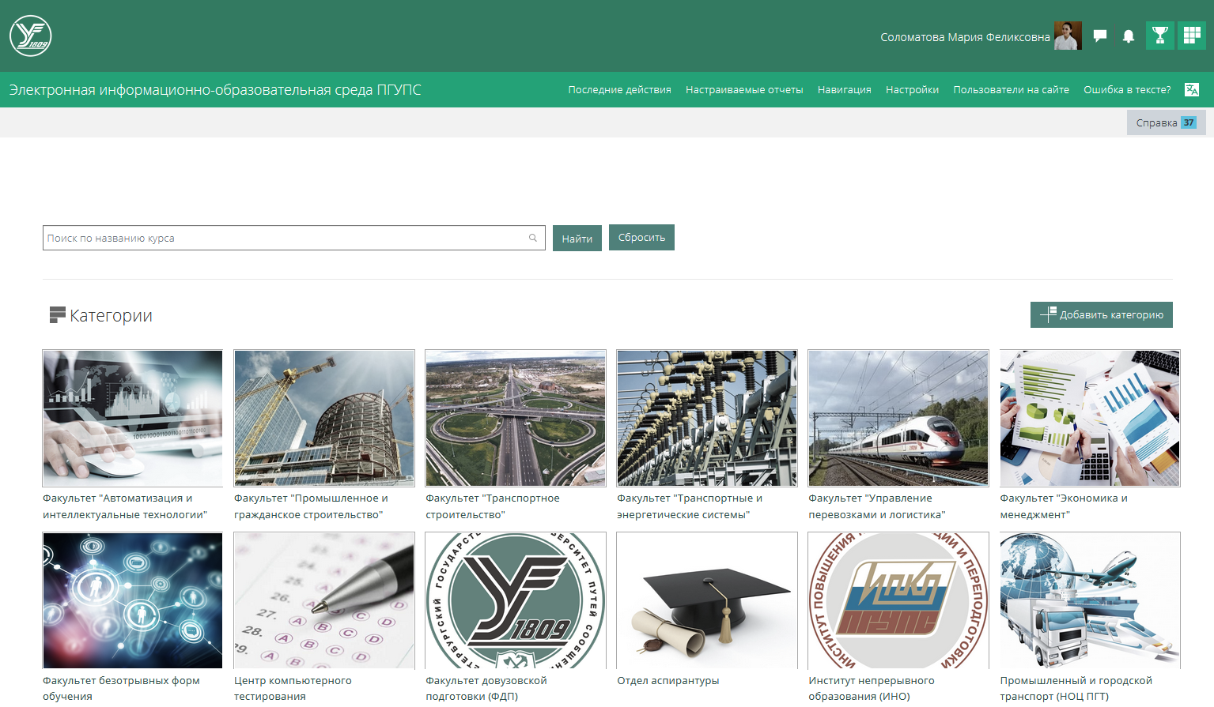
Главная страница сайта

Slide 19
Просмотр структуры курсов через главную страницу сайта

Slide 20
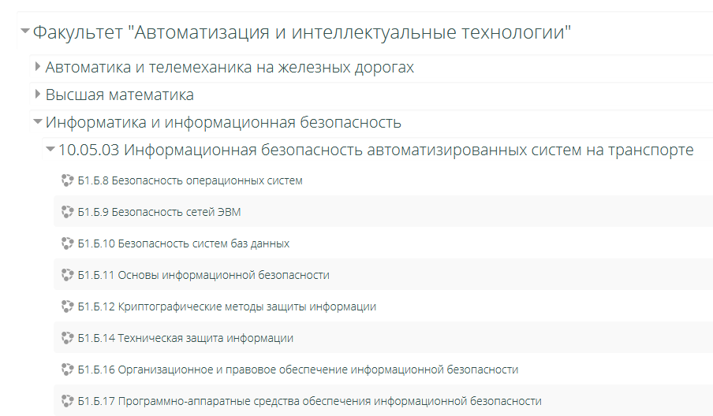
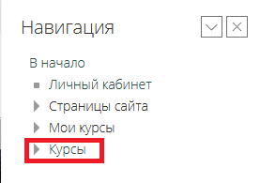
Просмотр структуры курсов в режиме «дерева»

Slide 21
Учебные курсы на sdo.pgups.ru
Преподаватель-редактор
Учебная группа
Учебный курс
Для создания учебного курса и записи группы на курс: заявка в Управление информатизации
При необходимости отключить группы от курса необходимо также подать заявку.
Группы очной и заочной формы обучения должны быть подключены к одному курсу. Отдельных курсов для заочников быть в системе не должно.

Slide 22
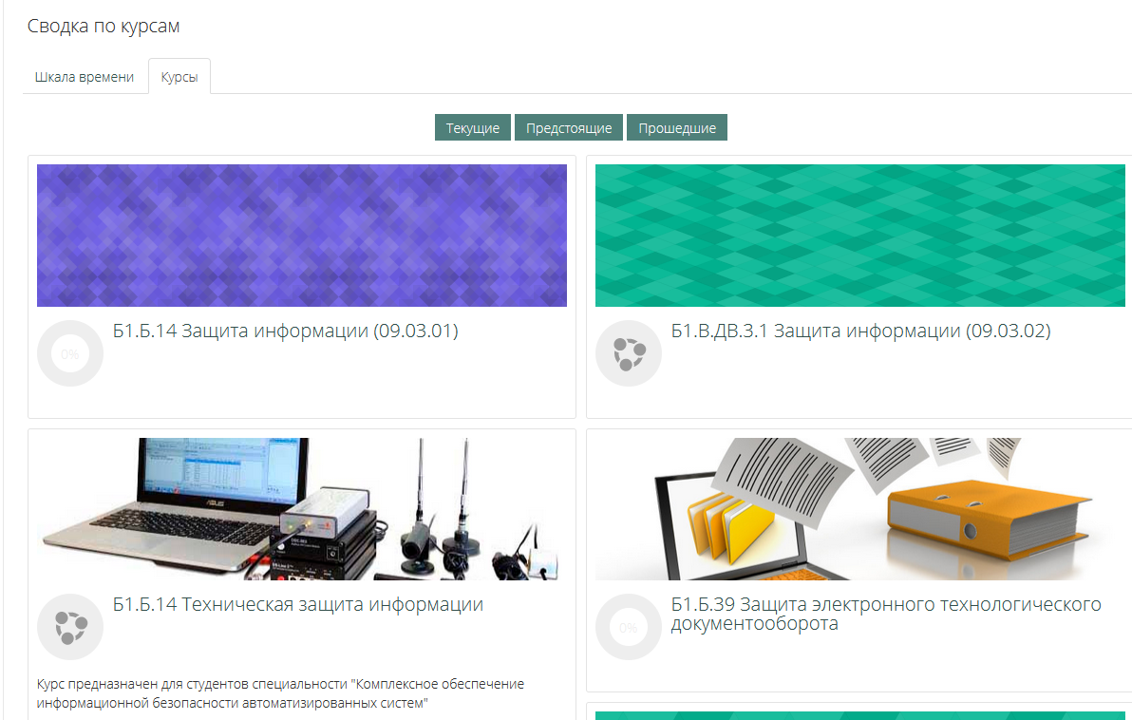
Создание новых курсов
Курсы по всем дисциплинам создаются администраторами системы.
Для создания курсов и записи студентов на них необходимо обратиться по электронной почте eios@pgups.ru или через систему заявок Управления информатизации (ui.pgups.ru).
Когда курс будет создан, он отобразится у преподаватели в списке «Мои курсы» и в Личном кабинете в разделе «Сводка по курсам».

Slide 23
Работа с электронным курсом
Существует два режима работы с электронным курсом:
Режим просмотра. Открывается по умолчанию и доступен для все пользователей, записанных на курс (студентов, преподавателей, преподаватели-редакторы).
Режим редактирования. Открывается после нажатия кнопки «Режим редактирования». Доступен для преподавателей-редакторов, не виден для студентов и преподавателей.

Slide 24
Режим просмотра

Slide 25
Режим редактирования

Slide 26
Обеспеченность лекционных занятий материалами
Элемент Лекция: текстовая информация, рисунки, видео.
Элемент Файл. Загрузка информационных документов для изучения обучающимися (формат .pdf).
Ссылка на вебинарную площадку.

Slide 27
Обеспеченность семинарских занятий материалами
Образцы практических расчетных задач.
Перечень вопросов для самостоятельной подготовки к практическому занятию.
Перечень вопросов для подготовки к защите выполненной работы.
Порядок выполнения лабораторной работы, описание предстоящих исследований на лабораторных установках.
Описание лабораторного оборудования.
Видеоролик о предстоящем эксперименте.
Элемент «Задание», подразумевающий в качестве ответа выполненную работу в любом программном продукте (файл с программным кодом, книга MS Excel с расчетами, чертеж в AutoCAD).
Сканированные отчеты о выполненных работах.

Slide 28
Тестирование
Перед созданием теста должен быть заполнен Банк вопросов.
Разделение вопросов в банке по категориям облегчает работу редактора курсов.
Основные виды тестовых вопросов:
Множественный выбор
Верно/Неверно
На соответствие

Slide 29
Дополнительные элементы курсов
Для организации информирования обучающихся о предстоящих событиях: Объявление
Для взаимодействия преподавателя и обучающегося: Форум, обмен сообщениями
Для мониторинга реализации образовательной программы: Обратная связь, Форум
К любому элементу электронного курса рекомендуется присоединять обсуждение (Форум), чтобы у обучающихся была возможность задать вопросы.

Slide 30
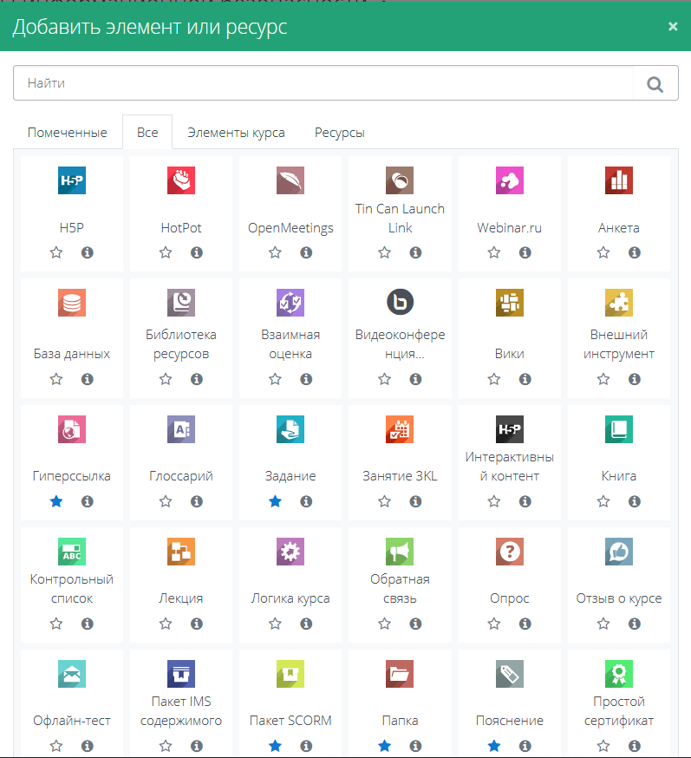
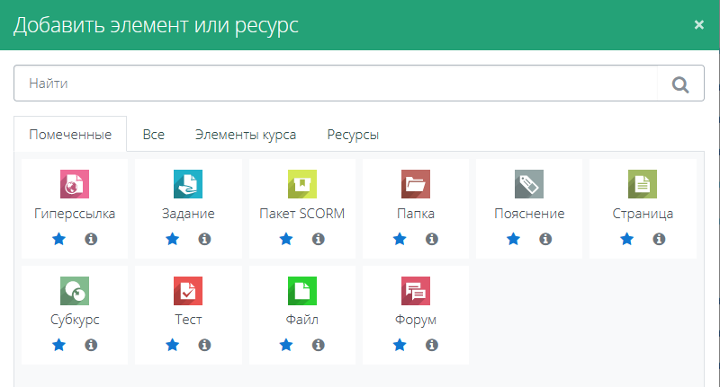
Добавление элементов на курс

Slide 31
Основные элементы для заполнения курсов
Задание |  | Учебный элемент «Задание» позволяет преподавателям добавлять коммуникативные задания, собирать студенческие работы, оценивать их и предоставлять отзывы.
Файл |  | Модуль «Файл» позволяет преподавателю представить файл как ресурс курса. Если это возможно, то файл будет отображаться в интерфейсе курса, в противном случае студентам будет предложено скачать его.
Папка |  | Модуль «Папка» позволяет преподавателю отображать несколько смежных файлов в одной папке, уменьшая прокрутку на странице курса.
Тест |  | Элемент курса «Тест» позволяет преподавателю создавать тесты, состоящие из вопросов разных типов: Множественный выбор, Верно/неверно, На соответствие, Короткий ответ, Числовой. Можно создать тест с несколькими попытками, с перемешивающимися вопросами или случайными вопросами, выбирающимися из банка вопросов. Может быть задано ограничение времени.
Гиперссылка |  | Модуль «Гиперссылка» позволяет преподавателю разместить веб-ссылку. Ссылка может быть связана с любым ресурсом, который находится в свободном доступе в Интернете.
Лекция |  | Элемент курса «Лекция» позволяет преподавателю располагать контент и/или практические задания в гибкой форме.
Страница |  | Модуль «Страница» позволяет преподавателю создать ресурс «веб-страница» с помощью текстового редактора.

Slide 32
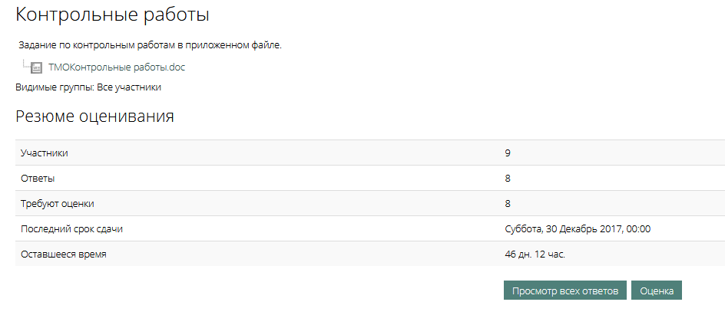
Использование элемента «Задание»
Студент может опубликовать ответ сразу же на сайте, или загрузить как файл, или нескольких файлов.
Преподаватель может просмотреть предоставленные студентами ответы, нажав на ссылку «Просмотр/оценка всех ответов».
В зависимости от выбранного фильтра преподаватель может просмотреть список всех студентов с размещенными или нет ответами, список студентов, предоставивших ответы на задание (которые требуется оценить) или посмотреть уже проставленные оценки.

Slide 33
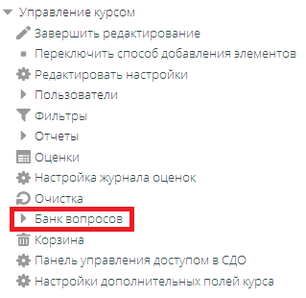
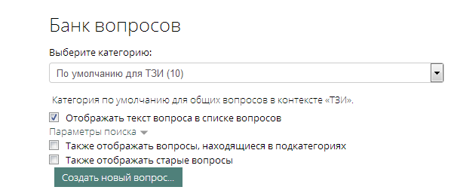
Создание вопросов для тестов
Прежде чем создавать тест, необходимо создать вопросы в Банке вопросов, откуда потом будут браться вопросы для теста.
Вопросы в Банке упорядочены по категориям. Перед созданием вопроса нужно выбрать категорию, к которой будет относиться этот вопрос.

Slide 34
Типы вопросов
Множественный выбор - студент выбирает ответ на вопрос из нескольких предложенных ему вариантов, причем вопросы могут предполагать один или сразу несколько правильных ответов.
Верно/Неверно - ответ на вопрос, студент выбирает между двумя вариантами «Верно» и «Неверно».
На соответствие - каждому элементу ответов первой группы нужно сопоставить элемент ответов второй группы.
Короткие ответы - ответом на вопрос является слово или короткая фраза, допускается несколько правильных ответов с различными оценками.
Числовой - то же, что и короткий ответ, только на выполнение вычислительных операций, числовой ответ может иметь заданный интервал предельно допустимой погрешности отклонения от правильного значения.
Вычисляемый - такой вопрос предлагает вычислить значение по формуле. Формула является шаблоном, в который при каждом тестировании подставляются случайные значения из указанных диапазонов.
Вложенные ответы, embedded answers - представляют собой текст, непосредственно в который вставляются короткие ответы, числовые ответы или множественный выбор, как в «рабочей тетради».
Эссе - студент кратко излагает свой взгляд на рассматриваемую проблему.

Slide 35
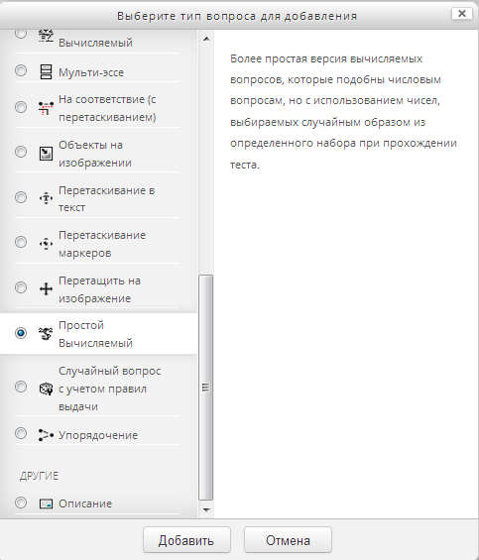
Типы вопросов

Slide 36
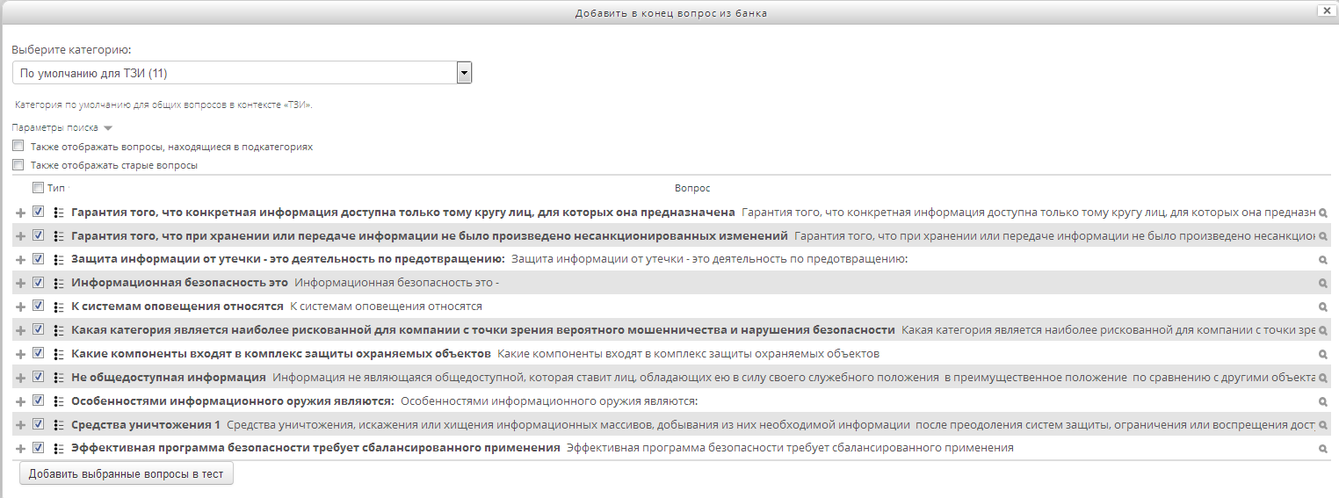
Создание теста на основе вопросов из Банка вопросов

Slide 37
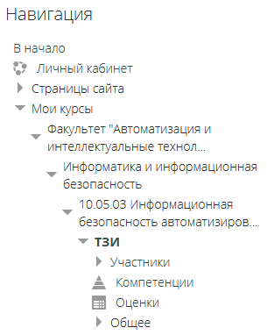
Просмотр оценок
Преподаватели задают шкалу оценивания тех или иных разделов курса при добавлении элементов курса (тесты, задания, контрольные и т.п.).
В журнале оценок курса собраны оценки всех студентов за все оцениваемые элементы курса. Все они доступны преподавателю курса. Каждому студенту в этом журнале доступны только его собственные оценки.
Для того чтобы перейти в режим работы с Журналом оценок необходимо нажать Навигация → Оценки.

Slide 38
Просмотр оценок

Slide 39
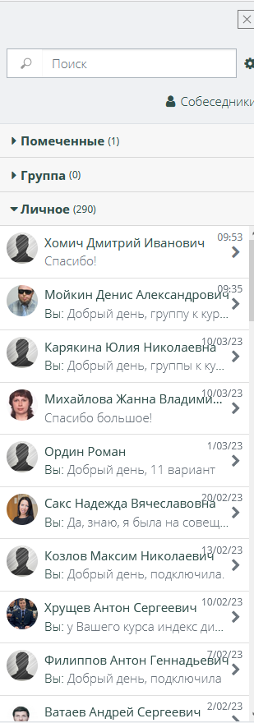
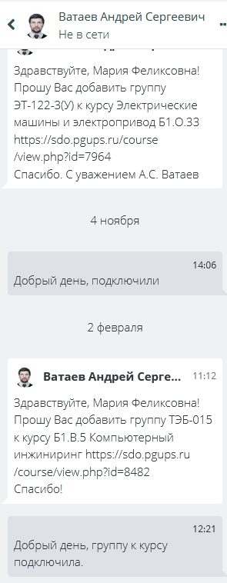
Обмен сообщениями на сайте
При нажатии на значок сообщения пользователь переходит на страницу обмена сообщениями, где можно вести беседу с пользователями, зарегистрированными на сайте

Slide 40
Использование элемента курса «Форум»
Форум используется для организации дискуссии и группируется по темам. После создания темы каждый участник дискуссии может добавить к ней свой ответ или прокомментировать уже имеющиеся ответы. Для того чтобы вступить в дискуссию, пользователь может просто просмотреть темы дискуссий и ответы, которые предлагаются другими.
Форумы имеют множество применений, таких как:
пространство для общения студентов, чтобы они узнали друг друга;
объявления курса (новостной форум с принудительной подпиской);
обсуждения содержания курса или материалов для чтения;
продолжения обсуждения, начатого ранее при личной встрече;
пространство для общения преподавателей (с помощью скрытого форума).

Slide 41
Элемент «Обратная связь»
Модуль «Обратная связь» позволяет создать собственные анкеты для сбора обратной связи от участников, используя различные типы вопросов, включая множественный выбор, да/нет или ввод текста.
Обратная связь, при желании, может быть анонимной, а результаты могут быть показаны всем участникам или только преподавателям.
«Обратная связь» может быть использована:
для оценки курсов, помогая улучшить содержание для последующих участников;
чтобы дать участникам возможность записаться на учебные модули, мероприятия и т.д.
для ответа гостей о выборе курса, политики образовательного учреждения и т.д.;
для анонимных сообщений о случаях хулиганства.

Slide 42
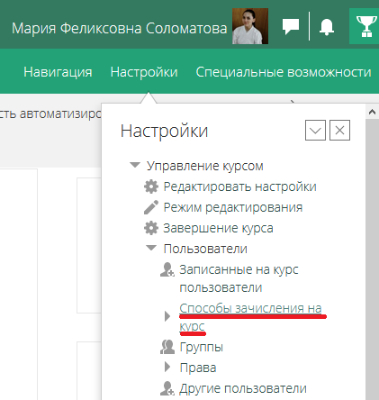
Просмотр подключенных групп на курс

Slide 43
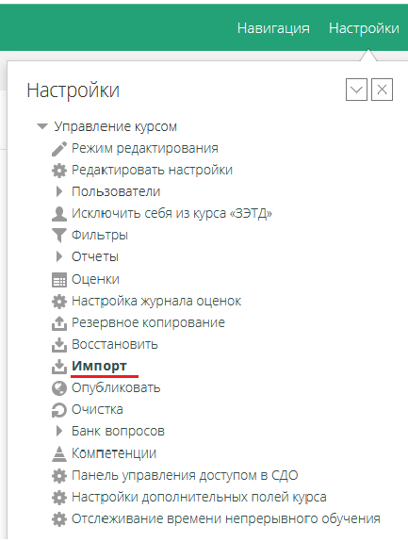
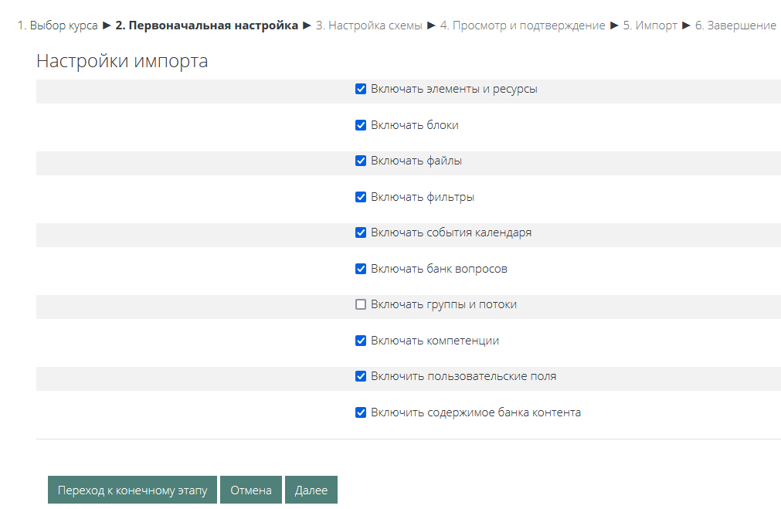
Копирование элементов курса в другой курс
Важно: Чтобы копировать материалы из курса в курс преподаватель должен быть редактором в обоих курсах!
Заходим на тот курс, куда нужно скопировать
Настройки – Управление курсом – Импорт
Находим по краткому названию курс, из которого нужно скопировать
Выбираем необходимые для копирования элементы

Slide 44
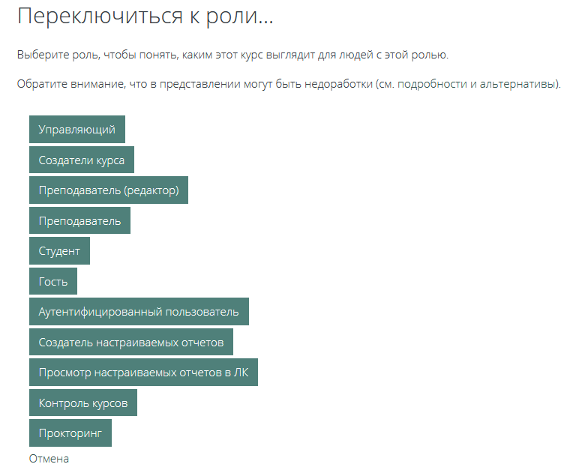
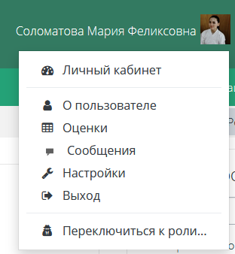
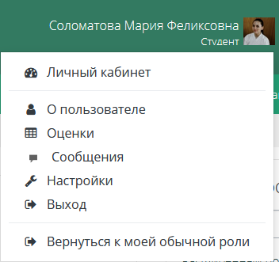
Переключение к роли «студент»
Производится внутри курса, где необходимо проверить отображение элементов.
Нажать на свое имя
Выбрать кнопку «Переключиться к роли»
Выбрать одну из доступных ролей
Просмотреть
Нажать на свое имя и выбрать кнопку «Вернуться к моей обычной роли»

Slide 45
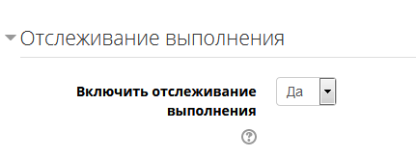
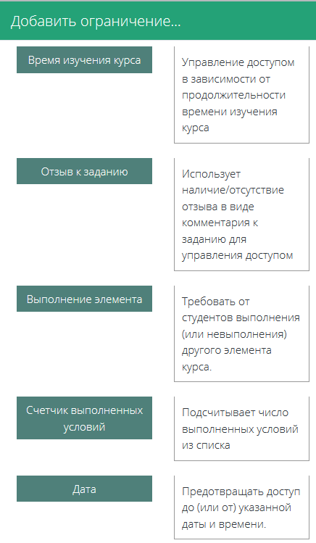
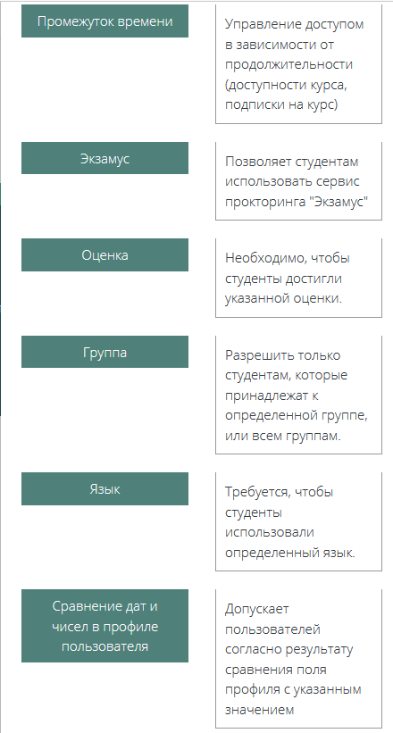
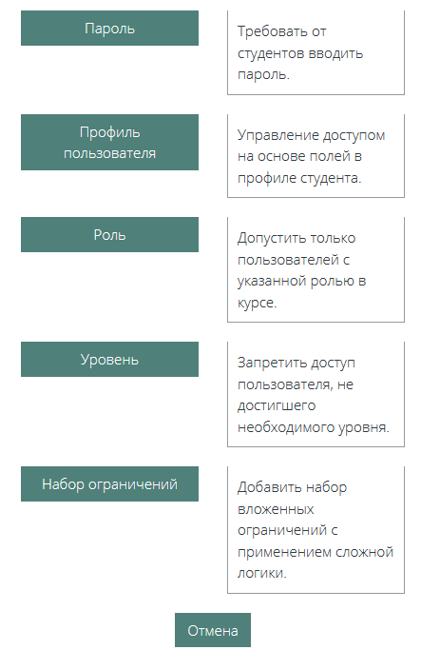
Ограничение доступа к элементу курса
В настройках курса:

Slide 46
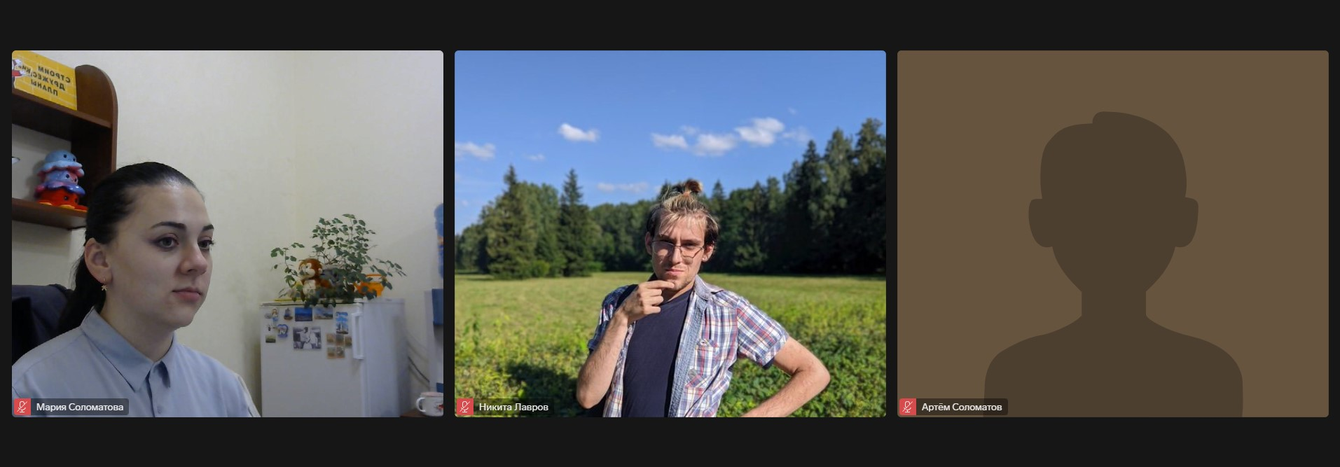
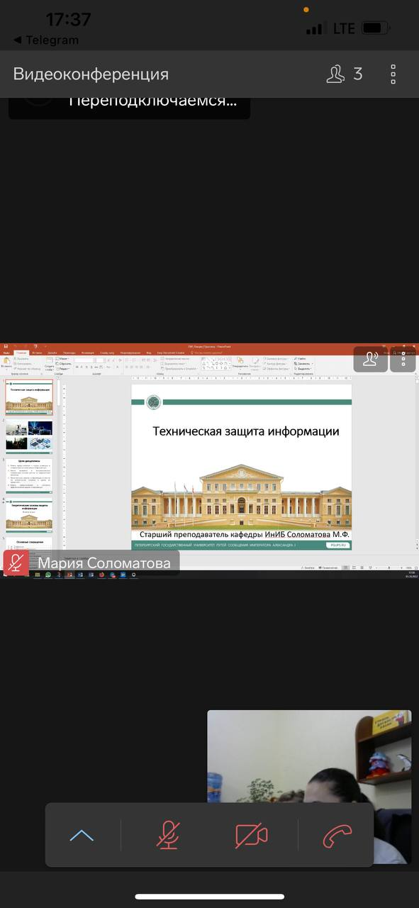
Система вебинаров Контур Толк
Характеристики:
одновременное подключение до 200 участников в одной вебинарной комнате, 50 комнат.
Система позволяет проводить демонстрацию экрана, запись вебинаров и конвертировать записи в формат mp4.
Наличие мобильного приложения.

Slide 47
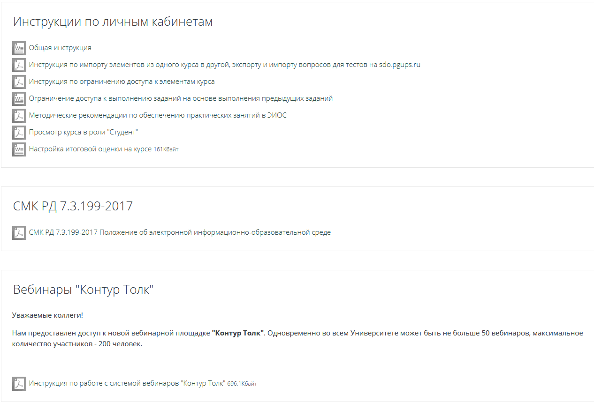
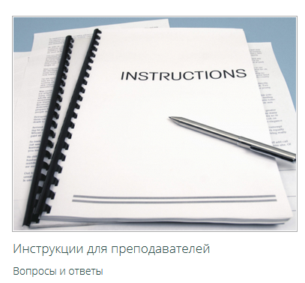
Где хранятся все инструкции по работе с СДО

